Slide 1
Histoire CM2 * * à consulter par les enseignants avec la fonction « Notes »
L’école au temps
de Jules Ferry

Slide 2
https://www.reseau canope.fr/musee/fileadmin/user_upload/Munae_depliant_2020.pdf
Notes:
Dépliant d’un musée : de quel musée s’agit-il ?
L’idée de recueillir les traces de l’histoire de l’école et de l’éducation est initiée en 1879 (par Jules Ferry, ministre de l’Instruction publique) ce qui montre l’importance donnée à l’école en France à l’époque et aujourd’hui.
La mémoire de l’école : lecture magistrale de la page 2 (texte à droite de la diapositive) puis observation de la p. 4 (diapositive suivante)

Slide 3
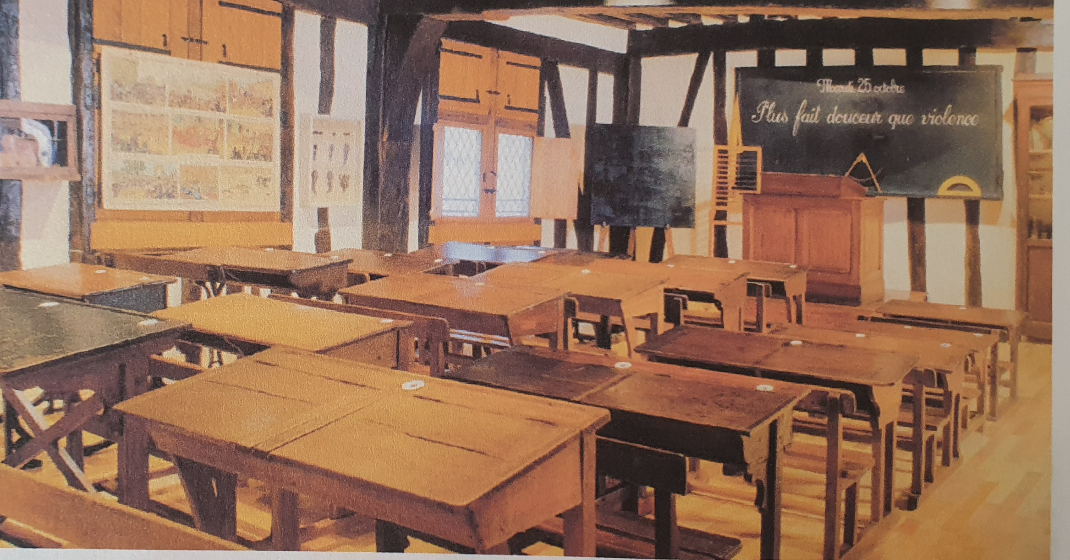
https://www.reseau-canope.fr/musee/fileadmin/user_upload/Munae_depliant_2020.pdf
Notes:
Transition : qui fut Jules Ferry et pourquoi cette volonté de mettre l’école au centre ?

Slide 4
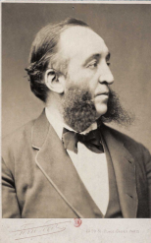
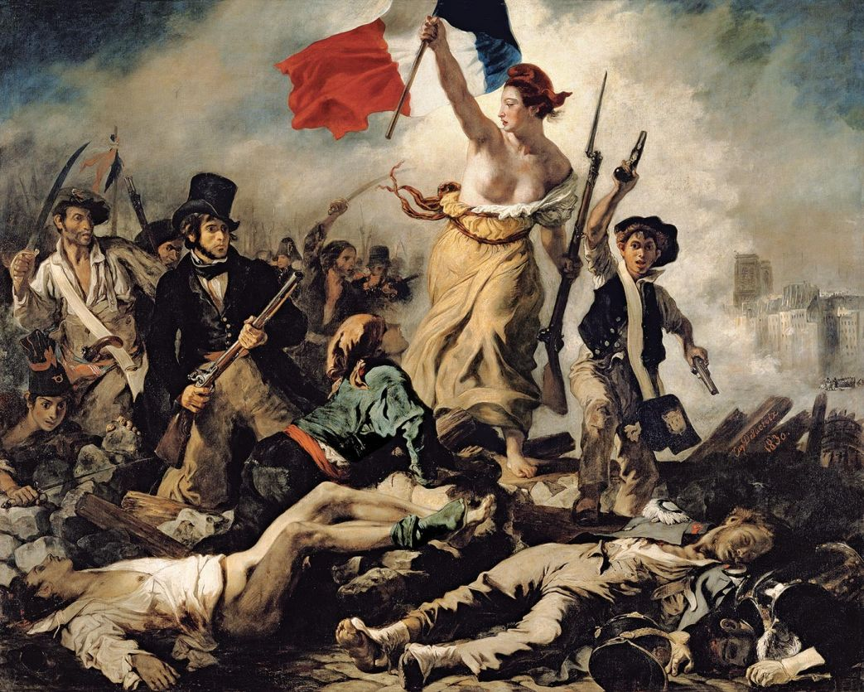
La France de 1815 à 1914
1832 : naissance de Jules Ferry
1879 : ministre de l’Instruction Publique pour la première fois
1881-1882
© Photo RMN-Grand Palais - H. Lewandowski
Notes:
Situer naissance de Jules Ferry (pour assurer la continuité avec la leçon précédente, on peut faire le lien avec Delacroix et les combats politiques nombreux du XIXe siècle).
Ferry s’inscrit dans la culture républicaine, qui lutte contre le Second Empire et dont les représentants prennent le pouvoir effectif en 1879.
Pour lui (comme d’ailleurs pour l’ensemble des acteurs du temps, qu’ils partagent ou pas ses idées), l’école est quelque chose de très important : instruction mais aussi éducation (morale, politique, historique… Dès la victoire des républicains, il va donc se mettre au travail.

Slide 5
Une instruction obligatoire et donc gratuite (à l’école publique)
Former des citoyens, des patriotes, des travailleurs
Lutter contre le travail des enfants avant 14 ans
QUELLE ECOLE ?
Une école publique forte, moderne et laïque
Donner une formation de base à toutes et tous
Des maîtres de l’école publique qui sont des fonctionnaires formés
Notes:
Souligner la différence école et école de la République : Ferry et les Républicains ne créent pas l’école primaire, ils la généralisent encore plus qu’avant et lui donnent des objectifs en partie nouveaux.
Faire le lien avec la frise de la diapositive précédente, en montrant que l’on s’inscrit dans ce mouvement d’affirmation de la République, dont l’un des principes est l’égalité : la mise en œuvre scolaire, c’est l’instruction obligatoire et la gratuité à l’école publique

Slide 6
Comment favoriser cette évolution ?
Lois scolaires, dites lois Ferry
16 juin 1881
Gratuité TOTALE DES ECOLES PUBLIQUES
28 MARS 1882
INSTRUCTION OBLIGATOIRE (enfants de 7 à 13 ans)
Et laïque
Notes:
Comment favoriser ce développement : les lois scolaires

Slide 7
Loi du 28 mars 1882 sur l’enseignement primaire obligatoire
Art. 4.- L'instruction primaire est obligatoire pour les enfants des deux sexes âgés de six ans révolus à treize ans révolus ; elle peut être donnée soit dans les établissements d'instruction primaire ou secondaire, soit dans les écoles publiques ou libres, soit dans les familles, par le père de famille lui-même ou par toute personne qu'il aura choisie.

Slide 8
Des objectifs qui évoluent en partie
Loi du 28 mars 1882 sur l’enseignement primaire obligatoire, article 1er , extrait
Loi sur l’instruction primaire, dite loi Guizot, du 28 juin 1833, extrait
L’instruction morale et civique ;
La lecture et l’écriture ;
La langue et les éléments de la littérature française ;
La géographie, particulièrement celle de la France ;
L’histoire, particulièrement celle de la France jusqu’à nos jours ;
Les éléments des sciences naturelles physiques et mathématiques ; leurs applications à […] l’hygiène, aux […] travaux manuels et usage des outils des principaux métiers ;
Les éléments du dessin, du modelage et de la musique ;
La gymnastique ;
Pour les garçons, les exercices militaires ;
Pour les filles, les travaux à l’aiguille.
Art. 1. - L'instruction primaire est élémentaire ou supérieure.
L'instruction primaire élémentaire comprend nécessairement :
l'instruction morale et religieuse,
la lecture,
l'écriture,
les éléments de la langue française et du calcul,
le système légal des poids et mesures.
Notes:
On ne peut pas entrer dans le détail de ce qu’apportent la diapositive précédente et celle-ci. Les différences entre les programmes de 1833 et de 1882 seraient par exemple à nuancer davantage (on pouvait rajouter des matières dans le cadre de la loi Guizot, les parents pouvaient ne pas faire suivre l’instruction religieuse à leurs enfants, etc.) mais ce n’est évidemment pas à faire dans le cadre de l’école primaire.
Quoi qu’il en soit, on voit bien les différences à souligner entre les deux textes : plus d’instruction religieuse en 1882, la place obligatoire de l’histoire et la géographie de la France, davantage de matières scolaires en général, les exercices militaires à la suite de la défaite de 1870, etc.

Slide 9
Lutter contre le travail des enfants
Mais, au lieu du rondier, c’est un officier de police qui entre :
_ Monsieur Boichon ?
_ C’est moi.
_ Je viens vérifier les déclarations que vous avez envoyées à l’Académie du Rhône concernant votre fille. Voyons voir. Claudine ? C’est bien ça. Vous ne l’avez pas mise en classe, et vous avez déclaré qu’elle apprenait ici. Or, J’ai fait une enquête dans le quartier. On m’a dit que vous la faisiez travailler jusqu’à douze heures par jour.
_ Elle ne travaille pas en ce moment.
_ Des lois ont été votées. L ’école est obligatoire. Est-ce que quelqu’un lui fait la classe, ici ?
_ Ici je suis chez moi. Et chez moi, je fais ce que je veux. Fichez le camp ! (…)
Monsieur Boichon sera convoqué par le tribunal et refusant de mettre Claudine à l’école, et se montrant irrespectueux, il passera trois jours en prison. A son retour, il n’inscrit toujours pas Claudine à l’école. Elle va elle-même voir le directeur.
_ Et où habitez-vous mademoiselle ?
_ Rue du Mail. Mon père est canut. Et je travaille depuis que j’ai six ans. Mais maintenant j’ai décidé que je devais aller à l’école.
_ Vos parents sont bien d’accord, n’est-ce pas ?
_ Ils ont lu le journal du 29 mars 1882. Et moi aussi.
Extrait de roman contemporain Claudine de Lyon , Marie-Christine Helgerson © Flammarion, éd. 2010
Notes:
Lutte contre le travail des enfants : à la campagne mais aussi à la ville (exemple du texte de Claudine de Lyon).
Il faut expliquer ce qu’est un canut, et demander aux élèves s’ils peuvent émettre une hypothèse sur l’âge de Claudine, en se fondant sur les informations de la diapositive 7.

Slide 10
Plus d’écoles et plus d’élèves
 | Nombre d’écoles primaires élémentaires et supérieures laïques publiques | Nombre d’élèves de ces écoles | Nombre moyen d’élèves par école | Nombre total d’élèves du primaire élémentaire et supérieur
1881-1882 | 51 732 | 3 349 773 | 64,7 | 5 341 211
1896-1897 | 62 192 | 3 780 405 | 60,7 | 5 531 418
1911-1912 | 69 363 | 4 615 063 | 66,5 | 5 682 352
Notes:
Le projet de Jules Ferry et de ses collaborateurs, et plus largement l’attachement de la société française à l’école, ont bien fonctionné. Comment le sait-on ? Grâce aux statistiques et au travail sur ces statistiques : comme le montre par exemple ce tableau, il y a de de plus en plus d’écoles et de plus en plus d’élèves scolarisés (col. 3 et 5, entre lesquelles la différence s’explique par les effectifs des écoles privées laïques et des écoles congréganistes publiques et privées).
On pourrait encore ajouter les effectifs des petites classes des lycées, non négligeables à l’époque.
La moyenne par école nous empêche de voir la différence entre les grosses écoles et les petites écoles rurales, qu’il faut avoir en tête.
Données issues de Coll., L’Enseignement primaire et ses extensions […], INRP, 1987, accessible https://www.persee.fr/doc/inrp_0297-3510_1987_mon_2_1

Slide 11
Les lettres étaient devenues d’usage courant ; les vieilles grand’mères déploraient de ne pas savoir lire quand elles recevaient des nouvelles de leurs fils ou de leurs filles partis au loin ; elles se faisaient relire deux ou trois fois les lettres qui leur parvenaient ; elles admiraient le style, l’écriture : “Est-il savant ! Il écrit bien, n’est-ce pas ?” Et elles serraient ensuite soigneusement les bouts de papier magiques qui leur avaient apporté – noir sur blanc – des nouvelles des absents et qui leur avaient permis d’évoquer leur image. Elles étaient les premières à se fâcher contre ceux de leurs petits enfants qui, tout préoccupés de jouer, ou d’aller “toucher” [guider] les bœufs, boudaient l’école.
Extrait de Roger Thabault, 1848-1914 L’ascension d’un peuple. Mon Village : ses hommes, ses routes, son école, 1944 © Éditions Delagrave
Notes:
Lecture et compréhension du texte. Le village est celui de Mazières-en-Gâtine, dans les Deux-Sèvres, héros de ce livre célèbre de Thabault.
Les grand’mères dont il est question étaient nées avant le développement généralisé des écoles de filles et avant l’obligation scolaire. Ce qu’elles disent et font témoignent que la fierté de savoir et l’espoir d’une vie meilleure grâce à l’instruction ont contribué au développement de l’école.

Slide 12
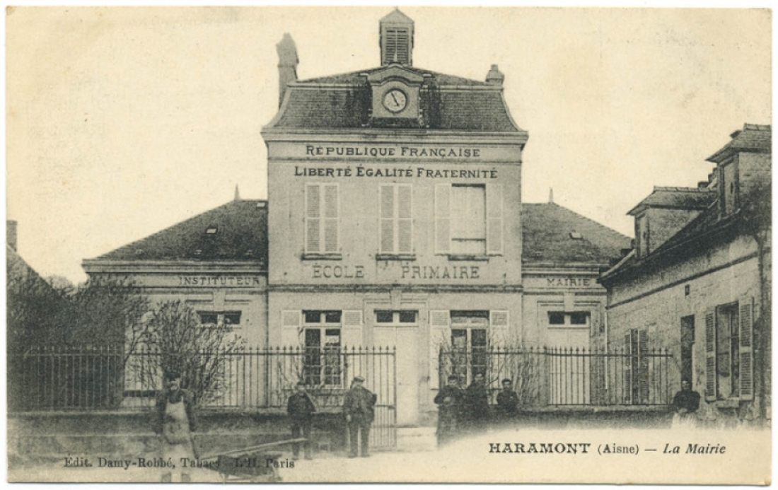
La mairie-école d'Haramont dans l'Aisne vers 1910. © Musée de l'éducation nationale
Notes:
Cette diapositive et les suivantes constituent une piste pour donner à voir à quoi ressemblait l’école avant les années 1950-1960. Mails il est probable que les élèves ont déjà des représentations : on n’est pas obligé d’y insister.

Slide 13
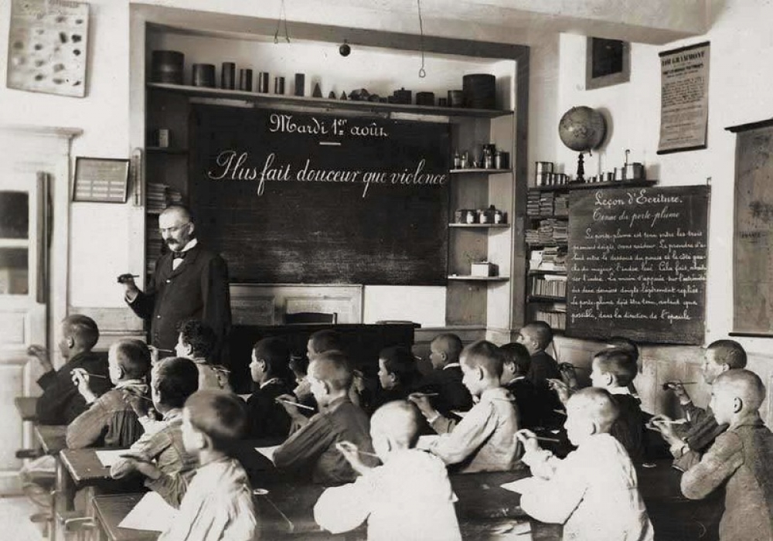
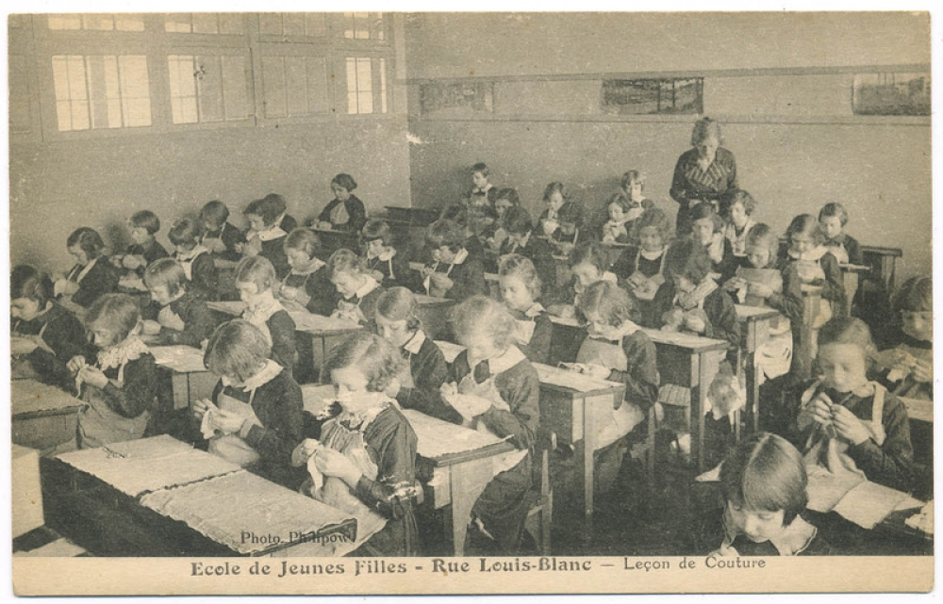
« La classe était chauffée par un poêle à bois qui trônait au milieu de la salle. C’est le maître qui l’allumait chaque matin avant que nous arrivions. Cela pouvait être aussi un des grands de la classe. Ce sont les élèves qui, à tour de rôle, apportaient les bûches. Parfois, il faisait froid et nous gardions alors nos manteaux. »
Réseau Canopé © Musée National de l'Éducation

Slide 14
« Les élèves écrivaient sur des tables en bois que l’on appelait pupitres. Ces tables avaient deux places et parfois quatre ou six. On pouvait soulever la partie où l’on écrivait – qui était inclinée – pour ranger ses affaires. »
https://www.reseau-canope.fr/musee/fileadmin/user_upload/Munae_depliant_2020.pdf

Slide 15
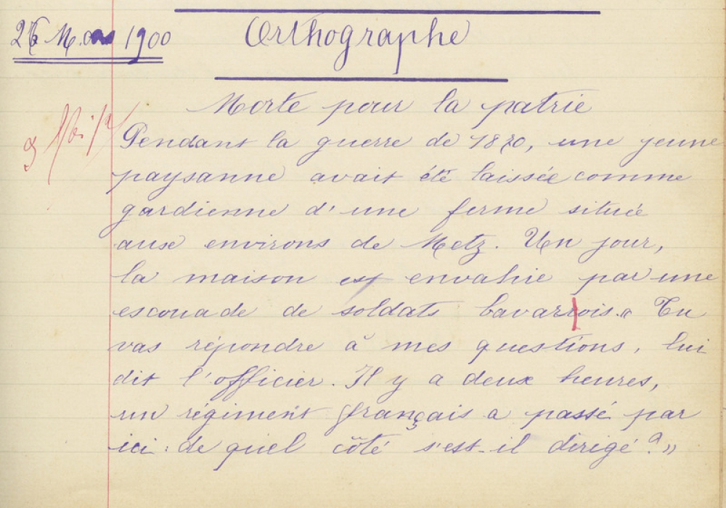
Cahier de Compositions / Certificat d'Etudes / Pensionnat St-Joseph à Formerie.
«L’exercice d’écriture était difficile. Il fallait former les lettres avec des pleins et des déliés. Nous trempions notre porte-plume dans un encrier d’encre noire ou violette et il fallait faire très attention à ne pas faire de taches. Le maître obligeait les gauchers à écrire de la main droite. »
Réseau Canopé © Musée National de l'Éducation
Notes:
Montrer brièvement que le contenu de la dictée de 1900 illustre la volonté de former des patriotes.

Slide 16
Lexique
L’instruction : le fait d’enseigner, généralement dans une école.
Laïc, laïque : indépendant d’une religion (un état laïc, une école laïque).
Illettré : une personne qui est allée trop peu de temps à l’école pour maîtriser la lecture et l’écriture, ou bien qui a oublié ce qu’il avait appris car il n’a jamais eu l’occasion de lire et d’écrire.
Lois scolaires : ensemble des lois datant des années 1880 changeant beaucoup l’école primaire.

Slide 17
Quelles sources pour connaître le passé ?
Dans l’ensemble des diapositives qui précèdent, repérez l’ensemble des documents qui nous apprennent quelque chose sur l’école au temps de Jules Ferry.
Puis, classez-les par groupes (par exemple, textes/photographies ou documents datés/documents non datés ou documents de l’époque de Jules Ferry/documents plus récents, etc.)
Qu’est-ce que cela vous apprend sur le travail des historiens ?

Slide 18
As-tu bien retenu ?

Slide 19
Les principales lois Ferry datent de
1881
1882
1883
A
B
C

Slide 20
Les principales lois Ferry datent de
1881
1882
1883
A
B
C

Slide 21
Les lois Ferry rendent l’école
optionnelle
laïque
gratuite
A
B
C

Slide 22
Les lois Ferry rendent l’école
optionnelle
laïque
gratuite
A
B
C

Slide 23
Un historien peut-il se servir
De données statistiques
D’écrits de fiction
De témoignages
A
B
C

Slide 24
Mais il doit connaître leur origine et ne leur pose pas les mêmes questions
Un historien peut-il se servir
De données statistiques
D’écrits de fiction
De témoignages
A
B
C

Slide 25
A bientôt !

